Slide 1

Oauth Authentication with NodeJS + Passport
Nicolas Fontes
Google Developers Group

Slide 2
Nicolas Fontes
24 anos;
Formado em Gestão de T.I. pela Fatec Guaratinguetá;
Programador desde 2011;
Brincando com NodeJS desde 2012;
Desenvolvedor FullStack na Softwillians IT;
Freelancer de Projetos Web e App’s.

Slide 3
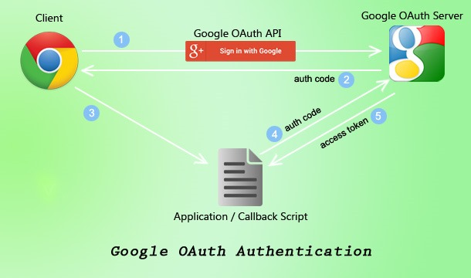
Google Authentication Oauth
OAuth é um padrão aberto de autorização utilizado para permitir que os usuários da Internet possam fazer login em sites de terceiros usando contas de alguns app’s.

Slide 4

Motivo da Apresentação
Exibir opções de app’s que o Google disponibiliza aos developers;
Apresentar um sistema de login pelas credenciais do Google;
Gerenciar o usuário que loga/acessa o sistema com o banco de dados.

Slide 5
Sobre a Apresentação
Criar um App no Google Console Developers;
Colocar a biblioteca do Google Plus no App;
Obter as credenciais geradas pela Google;
Estrutura básica de uma aplicação NodeJS;
Criação das Rotas necessárias de envio e callback;
Criação do objeto de requisição de Oauth da Google;
Criação do modelo de User para registrar no MongoDB;
Apresentação do App funcionando/autenticando o usuário.

Slide 6
DEMONSTRAÇÃO DO SISTEMA

Slide 7
Obrigado! Nos vemos na próxima!
Nicolas Fontes
https://github.com/NicolasRibeiroFontes
nicolas.rfontes@gmail.com

Slide 8

SoftWillians - Venha fazer parte desse time!
BackEnd: C# + Linq
FrontEnd: AngularJS + Bootstrap
Banco de Dados: MySQL
Time de Chamados
Time de Desenvolvimento
Sistemas para Brasil e Colômbia
Maior cliente: Cebrace
Expandindo para novos clientes
www.softwillians.com.br
contato@softwillians.com.br

